Slide 1



Slide 2

LINIMASA ANDROID DEVELOPER
LOCAL DATA PERSISTENT
FIREBASE AUTH
API SERVICE
VIEWMODELS
BUILD APK/BUNDLES

Slide 3
VIEWMODELS ANDROID

Slide 4
ViewModels (kotlin) = UseState (react)

Slide 5
Tujuan dari ViewModel adalah untuk mengenkapsulasi data bagi pengontrol UI agar data dapat bertahan saat terjadi perubahan konfigurasi.

Slide 6
Website = MVC
Model Data(SQL) -> Controller -> View
Android Native = MVVM
Model Data(Response) -> ViewModels -> View(Activity)

Slide 7
Sebelum masuk ke materi ViewModel, Anda perlu mengetahui bagaimana cara Framework Android mengelola lifecycle dari UI controller seperti Activity atau Fragment. UI controller berfungsi untuk menampilkan data ke UI, memberi aksi terhadap tindakan pengguna atau menangani komunikasi sistem informasi seperti permintaan permission atau perizinan.

Slide 8
UI controller juga memiliki kemampuan untuk mempertahankan data. Seperti di modul sebelumnya, ketika Anda mendapatkan sebuah data dari aksi tertentu seperti data volume, maka untuk mempertahankannya Anda perlu melakukan sesuatu. Apa itu? Anda perlu menyimpan data tersebut dengan memanggil onSaveInstanceState() dan menampilkan data tersebut di onCreate dengan bantuan Bundle.

Slide 9
Lifecycle ViewModels

Slide 10
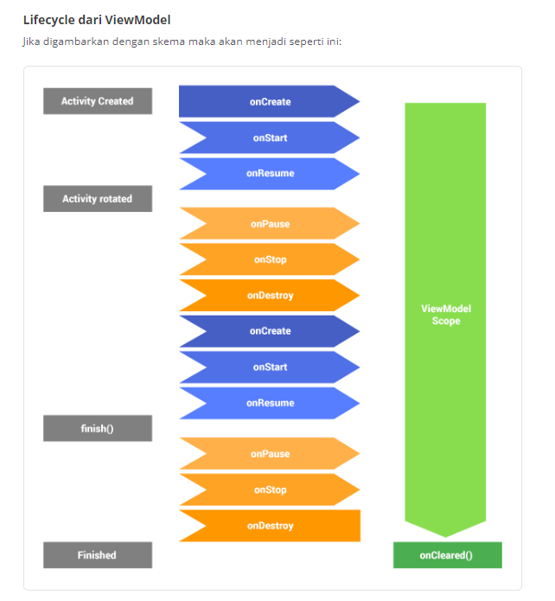

Slide 11

TIME FOR CODING

Slide 12
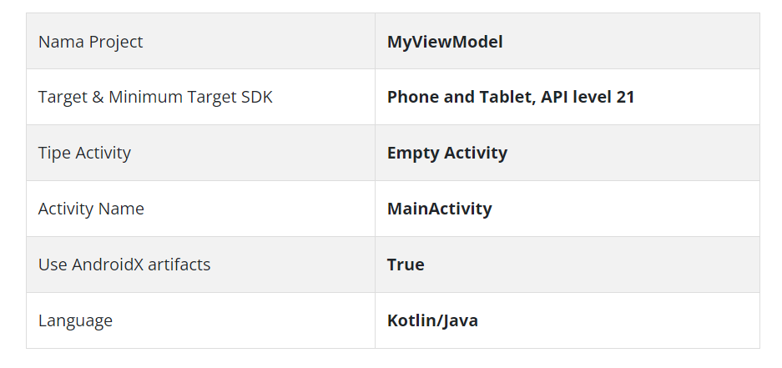
Buatlah projek baru pada Android Studio kalian dengan spesifikasi berikut

Slide 13
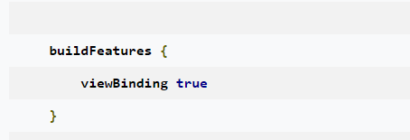
Selanjutnya tambahkan library ViewModel dan aktifikan ViewBinding ke dalam berkas build.gradle(module:App):

Slide 14
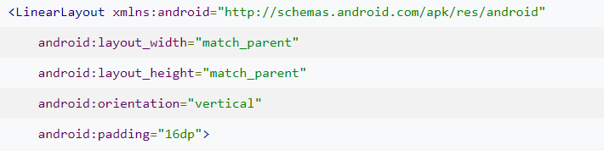
Buka layout activity_main.xml, kemudian ubah layoutnya menjadi linearlayout seperti ini:

Slide 15
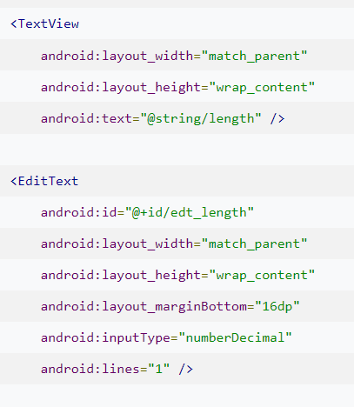
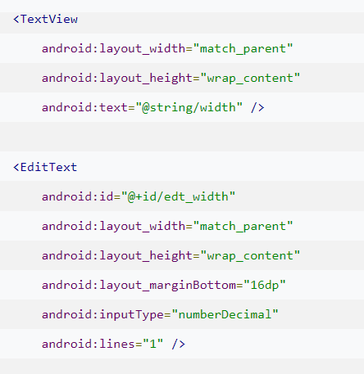
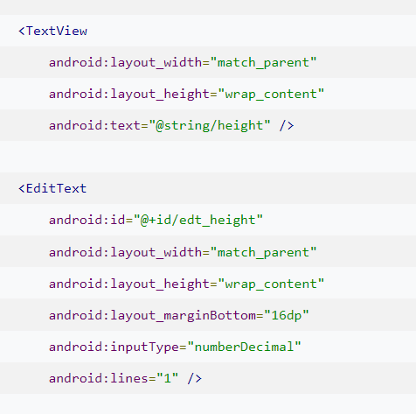
Didalam LinearLayout, tambahkan beberapa view berdasarkan urutannya dari atas ke bawah
1
2
3

Slide 16
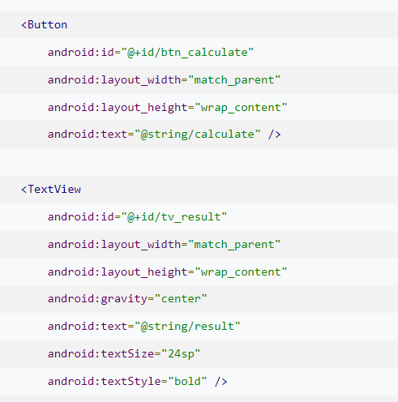
Terakhir, tambahkan sebuah button dan textview dibagian paling bawah

Slide 17
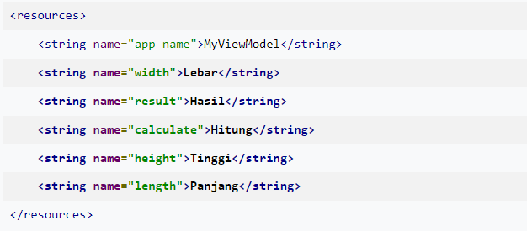
Tambahkan juga resource string-nya. Tambahkan semua string yang akan digunakan di project ini. Buka berkas strings.xml dan tambahkan kode berikut ini:

Slide 18
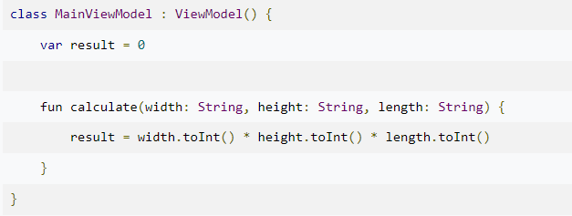
Selanjutnya, buat kelas baru dengan nama MainViewModel. Ubah dan tambahkan kode pada kelas tersebut menjadi seperti ini:

Slide 19
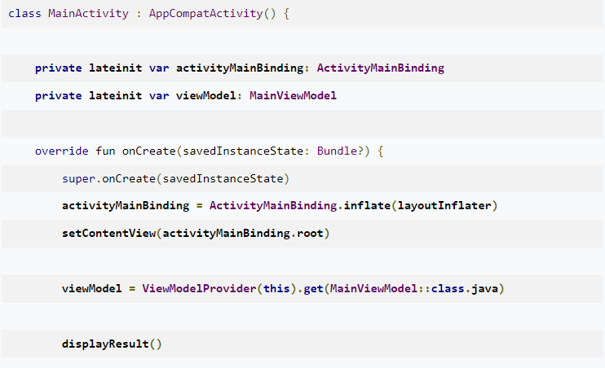
Setelah Anda membuat kelas MainViewModel, selanjutnya Anda perlu mengubah dan menambahkan kode pada kelas MainActivity menjadi seperti berikut:

Slide 20
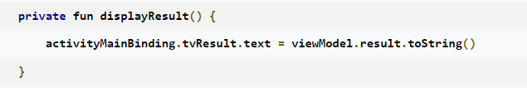
Tambahkan function displayresult() dibawah oncreate()

Slide 21
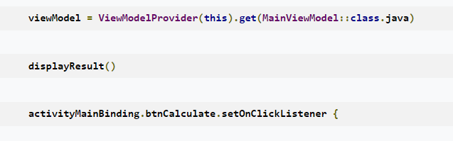
Kembali kedalam oncreate(), dibawah fungsi displayresult(), tambahkan action berikut

Slide 22
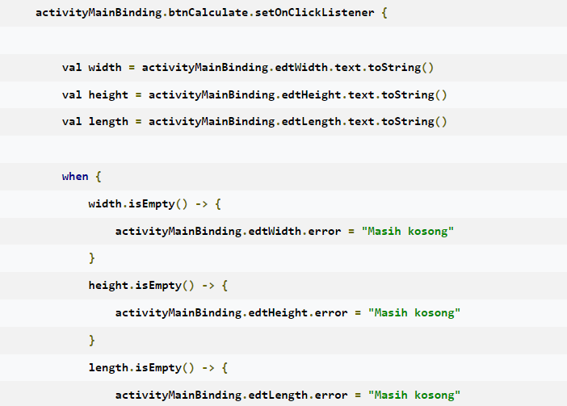
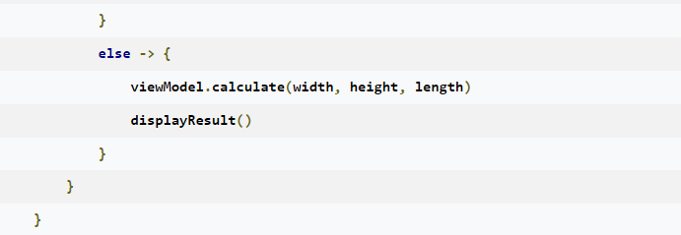
Isi beberapa program didalam action tersebut

Slide 23
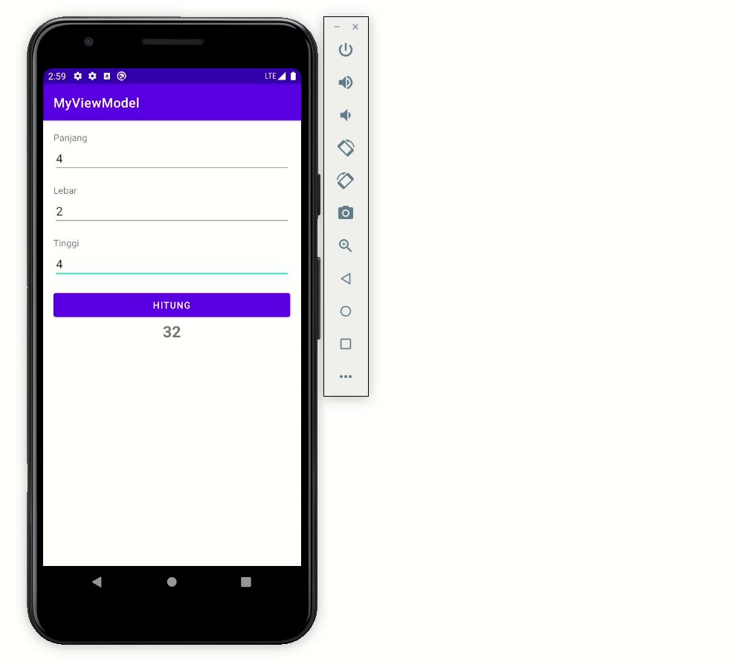
Jalankan dan lihat hasilnya

Slide 24
TERIMAKASIH

